Slide 1


Taller de Programación
Imagen obtenida de: https://images.wallpapersden.com/image/download/cool-4k-pattern_bGduZWyUmZqaraWkpJRobWllrWdma2U.jpg

Slide 2

Dudas de la clase anterior
¿Qué es una matriz?
Formas de crear una matriz
Formas de recorrer una matriz
Matrices vs Arreglos paralelos

Slide 3
Dudas de la clase anterior
¿Qué es una matriz?
Formas de crear una matriz
Formas de recorrer una matriz
Matrices vs Arreglos paralelos

Slide 4
Dudas de la clase anterior
¿Qué es una matriz?
Formas de crear una matriz
Formas de recorrer una matriz
Matrices vs Arreglos paralelos

Slide 5
Dudas de la clase anterior
¿Qué es una matriz?
Formas de crear una matriz
Formas de recorrer una matriz
Matrices vs Arreglos paralelos

Slide 6

Arreglos de dos dimensiones (II)
Imagen obtenida de: https://1000logos.net/wp-content/uploads/2020/09/Java-Logo.png

Slide 7
Conocimientos previos
Indica qué representa cada casilla en el diagrama:
0
1
2
36
75
60
0
18
92
24
1
54
11
78
2

Slide 8

Logro de aprendizaje
Al finalizar la sesión, el estudiante resuelve problemas con arreglos bidimensionales usando un IDE Java para operar con datos en estructuras de dos dimensiones.
Imagen obtenida de: https://www.pngmart.com/files/21/Book-PNG-Photos.png

Slide 9
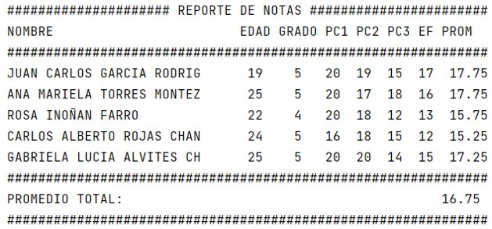
Utilidad
Observa la imagen y responde:
¿Qué tipo de documento es?​
¿Porqué crees que aún existen este tipo de documentos?​
¿Cuántas partes tiene el documento?​
¿Alguna parte del documento tiene un patrón similar? ¿Cuál?​
¿Cómo te podría servir en tu futuro profesional elaborar Reportes ASCII utilizando arreglos?​
Desarrollar reportes ASCII usando estructuras bidimensionales.

Slide 10
1
Arreglos de dos dimensiones (repaso)
2
Operaciones con matrices
contenido
3
Práctica
Notes:
https://i.pinimg.com/736x/bc/89/ad/bc89ad92528fcb93c4e8c101f4336052--table-of-contents-template-templates-for-powerpoint.jpg

Slide 11
1
Arreglos de dos dimensiones (repaso)
2
Operaciones con matrices
contenido
3
Práctica
Notes:
https://i.pinimg.com/736x/bc/89/ad/bc89ad92528fcb93c4e8c101f4336052--table-of-contents-template-templates-for-powerpoint.jpg

Slide 12
Arreglos de dos dimensiones (repaso)
1. Arreglos de dos dimensiones (repaso)
Declaración y creación
índices de columna
0
1
2
int[][] notas = new int[3][3];
0
33
0
Asignación
0
matriz[0][1] = 33; matriz[1][0] = 18; matriz[2][2] = 78;
18
0
0
índices de fila
1
Recorrido
for (int f = 0; f < matriz.length; f++) { for (int c = 0; c < matriz[0].length; c++) { System.out.printf("%2d ", matriz[f][c]); } System.out.println(); }
0
0
78
2
tamaño: 3x3

Slide 13
1
Arreglos de dos dimensiones (repaso)
2
Operaciones con matrices
contenido
3
Práctica
Notes:
https://i.pinimg.com/736x/bc/89/ad/bc89ad92528fcb93c4e8c101f4336052--table-of-contents-template-templates-for-powerpoint.jpg

Slide 14
Copiado
2. Operaciones con arreglos
Al igual que con vectores, System.arraycopy() se utiliza para copiar matrices.
int[][] datos = {{24, 32, 19}, {11, 45, 78}, {36, 11, 90}}; int[][] copia = new int[3][3]; System.arraycopy(datos, 0, copia, 0, datos.length); for (int i = 0; i < copia.length; i++) { for (int j = 0; j < copia.length; j++) { System.out.printf("%2d ", copia[i][j]); } System.out.println(); }
Salida:
24 32 19
11 45 78
36 11 90

Slide 15
Ordenamiento
2. Operaciones con arreglos
Tipos de ordenamiento de matrices
Ordenamiento de matriz completa
Ordenamiento por fila
Ordenamiento por columna
5 | 4 | 7
1 | 3 | 8
2 | 9 | 6
1 | 2 | 3
4 | 5 | 6
7 | 8 | 9
5 | 4 | 7
1 | 3 | 8
2 | 9 | 6
4 | 5 | 7
3 | 1 | 8
9 | 2 | 6
5 | 4 | 7
1 | 3 | 8
2 | 9 | 6
1 | 3 | 8
2 | 9 | 6
5 | 4 | 7
En el ejemplo, se toma a la matriz como un conjunto completo de valores, se ordenan y se disponen desde el principio de la matriz.
En el ejemplo, se ordenan los datos de la primera fila, y, como corresponde, se mueven los datos de las columnas respectivas.
En el ejemplo, se ordenan los datos de la primera columna, y, como corresponde, se mueven los datos de las filas respectivas.

Slide 16
Ordenamiento. Ejemplo.
2. Operaciones con arreglos
Ordenamiento de matriz completa
int[][] matriz = {{5, 4, 7}, {1, 3, 8}, {2, 9, 6}}; int[] vector = new int[9]; int indice = 0; for (int i = 0; i < matriz.length; i++) { for (int j = 0; j < matriz.length; j++) { vector[indice++] = matriz[i][j]; } } Arrays.sort(vector); indice = 0; for (int i = 0; i < matriz.length; i++) { for (int j = 0; j < matriz.length; j++) { matriz[i][j] = vector[indice++]; } }
matriz
5 | 4 | 7
1 | 3 | 8
2 | 9 | 6
1
1
5 | 4 | 7 | 1 | 3 | 8 | 2 | 9 | 6
vector
2
2
1 | 2 | 3 | 4 | 5 | 6 | 7 | 8 | 9
3
1 | 2 | 3
4 | 5 | 6
7 | 8 | 9
3
matriz

Slide 17
Comparación
2. Operaciones con arreglos
Usamos Arrays.deepEquals() para comparar dos arreglos bidimensionales.
int[][] matriz1 = {{5, 4, 7}, {1, 3, 8}, {2, 9, 6}}; int[][] matriz2 = {{5, 4, 7}, {1, 3, 8}, {2, 9, 0}}; boolean iguales = Arrays.deepEquals(matriz1, matriz2); System.out.println(iguales? "Son iguales" : "Son diferentes");
Salida:
Son diferentes

Slide 18
1
Arreglos de dos dimensiones (repaso)
2
Operaciones con matrices
contenido
3
Práctica
Notes:
https://i.pinimg.com/736x/bc/89/ad/bc89ad92528fcb93c4e8c101f4336052--table-of-contents-template-templates-for-powerpoint.jpg

Slide 19
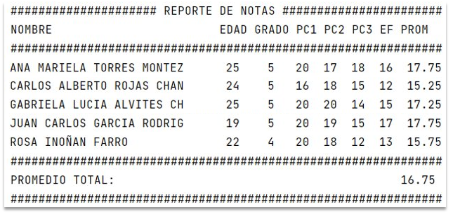
Ejercicio 1. Reporte ASCII.
3. Práctica
Debe utilizarse arreglos paralelos, siendo uno de ellos una matriz que almacene las notas de PC1, PC2, PC3 y EF.
Los arreglos deben inicializarse con los datos mostrados.
Todos los promedios deben ser calculados por el programa.
Deberá mostrarse el reporte ordenado por nombre.

Slide 20
Ejercicio 2. Ordenar una matriz.
3. Práctica
Escribir un programa en Java que implemente el ordenamiento de una matriz por fila o columna.
Ordenamiento por fila
Ordenamiento por columna
5 | 4 | 7
1 | 3 | 8
2 | 9 | 6
4 | 5 | 7
3 | 1 | 8
9 | 2 | 6
5 | 4 | 7
1 | 3 | 8
2 | 9 | 6
1 | 3 | 8
2 | 9 | 6
5 | 4 | 7

Slide 21


Tarea grupal
Implementar 5 programas en Java para:
Resolver un problema que haga uso de matrices y arreglos paralelos.
Resolver un problema que requiera el ordenamiento de una matriz por fila o columna.
Resolver un problema que genere un reporte ASCII con datos obtenidos de una matriz.
Resolver un problema que genere un reporte ASCII con datos obtenidos de una matriz y al menos dos arreglos paralelos.
Resolver un problema que haga uso de copiado y comparación de matrices.
Indicaciones
Grupos: 3 integrantes (máximo)
Entregables: a). Video de 3 minutos (máximo) explicando las soluciones propuestas; b). Archivo ZIP conteniendo el Proyecto java con las soluciones.
Todos los integrantes deben aparecer en el video explicando los ejercicios.
Recuerda revisar en la plataforma la rúbrica de la tarea grupal.
Imagen obtenida de: https://upload.wikimedia.org/wikipedia/commons/0/0a/AnantP%40java.png

Slide 22





Resumen de la sesión
¿Cómo copiamos matrices?
¿Qué tipos de ordenamiento de matrices existen?
¿Cómo podemos comparar dos matrices?
Imagen obtenida de:
https://www.pngmart.com/files/16/Portable-Laptop-Top-View-PNG-Transparent-Image.png / https://static.vecteezy.com/system/resources/previews/010/851/398/original/realistic-black-glasses-top-view-png.png
https://creazilla-store.fra1.digitaloceanspaces.com/cliparts/61158/paperclips-clipart-xl.png / https://images.frandroid.com/wp-content/uploads/2019/04/google-nexus-6.png
https://www.freeiconspng.com/thumbs/pencil-png/pencil-4.png

Slide 23

Bibliografía
Tanenbaum & Van Steen (2008). Algoritmos y Estructuras de Datos - Principios y Paradigmas, 2da Edición. Pearson Education​.
Khalid A. Mughal & Rolf W. Rasmussen (2017). A Programmer’s guide to Java SE 8 Oracle Certified Associate.
Schildt, Herbert (2019). A Java Beginner’s Guide Eighth Edition. Oracle Press.
Schildt, Herbert (2019). Java The Complete Reference Eleventh Edition. Oracle Press.
Joyanes, Luis (2008). Fundamentos de Programación. Cuarta edición. McGraw-Hill.
Imagen obtenida de:
https://images.unsplash.com/photo-1567168544646-208fa5d408fb?ixlib=rb-4.0.3&ixid=MnwxMjA3fDB8MHxzZWFyY2h8Mnx8c3R1ZGVudCUyMGxpYnJhcnl8ZW58MHx8MHx8&w=1000&q=80

